Slide 1
第１０７回 薬剤師国家試験 学校薬剤師が知っておくべき問題

Slide 2
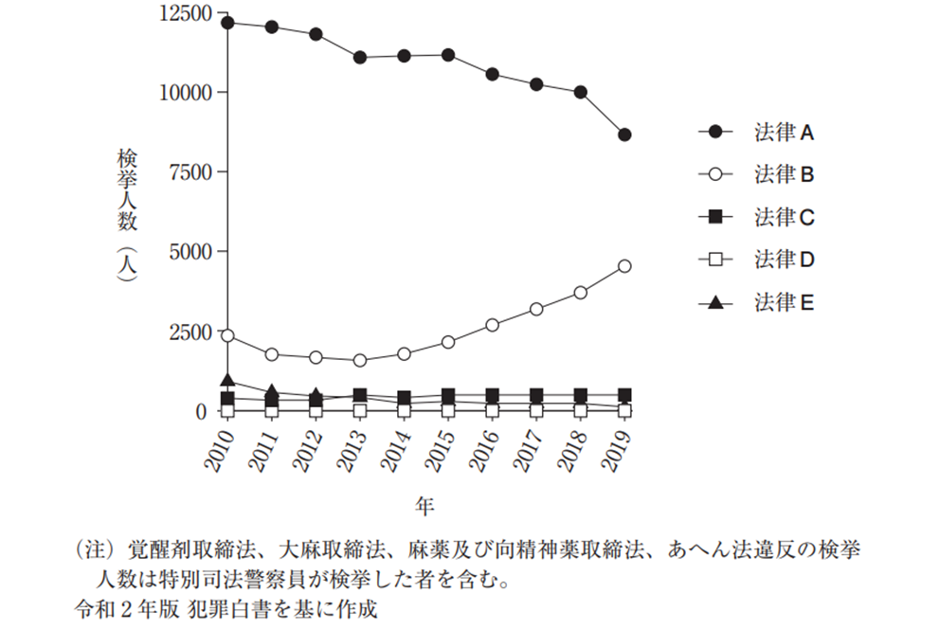
問 21
図は、我が国の薬物事犯について、２０１０ 年から２０１９年の法律別検挙人数を示したものである。法律Ａ～Ｅは、覚醒剤取締法、大麻取締法、麻薬及び向精神薬取締 法、あへん法、毒物及び劇物取締法のいずれかである。近年、法律Ｂによる検挙人数が増加傾向にある。法律Ｂとして正しいのはどれか。1つ選べ
1 覚醒剤取締法
2 大麻取締法
3 麻薬及び向精神薬取締法
4 あへん法
5 毒物及び劇物取締法

Slide 3
問 80
学校薬剤師の設置が法律で義務付けられていないのはどれか。1つ選べ。
1 幼稚園
2 小・中学校
3 高等学校
4 大学
5 特別支援学校

Slide 4
問 90
直近 １０ 年間の世界アンチドーピング規程において、禁止物質として指定されていない薬物はどれか。1つ選べ。
1 アセタゾラミド
2 エリスロポエチン
3 メチルテストステロン
4 カフェイン
5 メチルフェニデート

Slide 5
問 140
大気中の窒素酸化物に関する記述のうち、正しいのはどれか。2つ選べ。
1 大気中の窒素酸化物は水分と反応して、酸性雨の原因となる。
2 サーマル NOx は、化石燃料中の窒素化合物の燃焼に由来する。
3 大気中の窒素酸化物は、非メタン炭化水素と反応して、光化学オキシダント の原因となる。
4 大気中へ排出される窒素酸化物は、大気汚染防止法により施設単位の排出基 準に基づく規制（K 値規制）が行われている。
5 ２０１０ 年度以降における二酸化窒素の大気環境基準の達成率は、一般環境大気測定局（一般局）、自動車排出ガス測定局（自排局）のいずれにおいても約８０％で推移している。

Slide 6
問 141
室内環境と健康に関する記述のうち、正しいのはどれか。2つ選べ。
1 ヒョウダニの死骸や排泄物は、気管支ぜん息や鼻炎などのアレルギー性疾患の
原因となる。
2 暖房器具の不完全燃焼で生成する一酸化炭素は、一酸化窒素よりもヘモグロビ
ンに対する親和性が高い。
3 レジオネラ属菌が混入したエアロゾルを吸入すると、日和見感染症として肺炎
を引き起こすことがある。
4 総揮発性有機化合物（TVOC）の暫定目標値は、室内空気汚染物質の毒性を基
に定められている。
5 化学物質の室内濃度指針値は、それぞれの化学物質がシックハウス症候群を引
き起こす閾値に不確実係数を適用して定められている。

Slide 7
問 152
薬物依存及びその治療薬に関する記述のうち、正しいのはどれか。2つ選べ。
1 身体依存は、薬物の反復使用により、その効果が減弱し目的の効果を得るため
に増量しなければならなくなった状態である。
2 コカインの長期連用は、精神依存を起こすが、身体依存を起こしにくい。
3 慢性疼痛下のがん患者に適正に使用されたモルヒネは、精神依存を起こしにくい。
4 依存性薬物は、脳内報酬系におけるドパミン作動性神経を抑制する。
5 ジスルフィラムは、グルタミン酸 NMDA 受容体を遮断して飲酒欲求を抑制する。

Slide 8
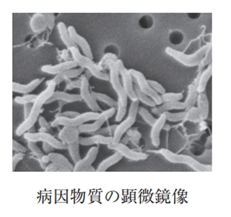
問 238−239
１０ 月 １４ 日（月曜日）に小学校において、５０ 名の児童が発熱・嘔吐・下痢
の症状で欠席し、翌日にも同様の症状でさらに６５ 名が欠席し児童の多くが病院を受診しているとの連絡が保健所にあった。早速、これらの患者のうち、６０ 名の検体について検査を行ったところ、４８ 名の検体から同一の病因物質を検出した。患者らの共通食は学校給食のみであり、１０ 月 １１ 日（金曜日）に遠足のために給食を食べなかった学年に有症者がいないことから、給食が食中毒の原因と断定した。なお、衛生検査用に冷凍保存されていた同じ給食を調べた結果、原材料の鶏肉からも同じ病因物質を検出した。これを顕微鏡で観察したところ、写真の様に細長い、らせん状の形態を示していた。

Slide 9
問 238（衛生）
下図は、病因物質（Ａ～Ｅ）による食中毒の患者数と事件数の年次別推移を示し
たものである。この給食による食中毒の病因物質はどれか。1つ選べ。
1 病因物質Ａ
2 病因物質Ｂ
3 病因物質Ｃ
4 病因物質Ｄ
5 病因物質Ｅ

Slide 10
問 239（実務）
今回、病院を受診した患者の一部には、重篤な食中毒症状がみられた。その患者に投与すべき薬剤として、適切なのはどれか。1つ選べ。
1 ロペラミド塩酸塩カプセル
2 ５ ％ブドウ糖加酢酸リンゲル液
3 アトロピン硫酸塩注射液
4 d‐クロルフェニラミンマレイン酸塩注射液
5 ブチルスコポラミン臭化物注射液

Slide 11
問 242−243 連日、猛暑のために熱中症警戒アラートが発表されている。そこで、高校の体育教員が経口補水液を買いに薬局に来て、薬剤師に熱中症や暑さ指数
（WBGT）について質問をした。
問 242（実務）
熱中症や暑さ指数（WBGT）に関する説明として、誤っているのはどれか。1つ選べ。
1 熱中症は、体内の水分や電解質が欠乏することで起こる健康障害です。
2 熱中症は、屋内でも起こることがあるので、特に厚手の衣類を着用するスポーツ
では注意が必要です。
3 同じ気温でも、湿度が高いときほど熱中症の危険性は高くなります。
4 暑さ指数（WBGT）は、熱中症を予防することを目的として提案された指標
で、℃の単位で表されます。
5 暑さ指数（WBGT）は、感覚温度図表を用いて算出されます。

Slide 12
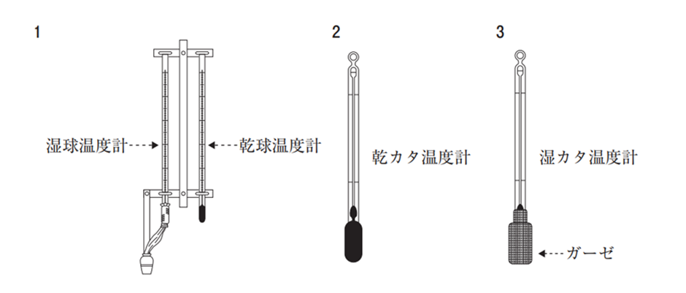
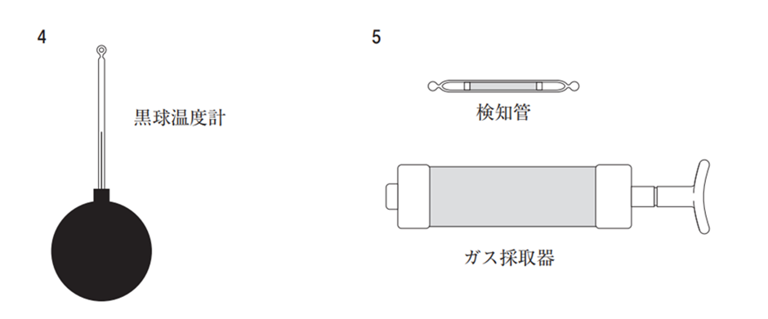
問 243（衛生）
熱中症及び暑さ指数（WBGT）について説明したところ、「近々開催する運動会
の当日に暑さ指数を測定したいので、必要な器具を紹介して欲しい」との依頼が
あった。暑さ指数（WBGT）を求めるために必要な測定器具はどれか。2つ選べ。

Slide 13
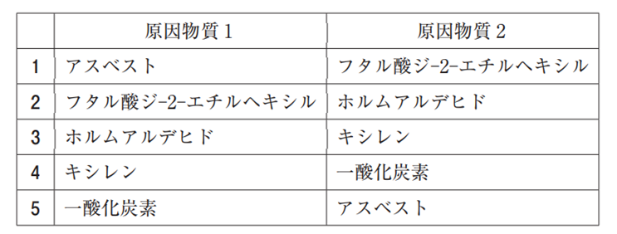
問 244−245 校舎が老朽化したため、一部の教室の改築が行われた。改築した教室を利用した生徒から、目、鼻、のどの刺激、めまいの訴えが続いたため、養護教諭から学校薬剤師に相談があった。学校薬剤師がこの教室内の空気中の化学物質を検査したところ、「学校環境衛生基準」で定められている２つの物質が高濃度で検出された。
問 244（実務）
生徒の症状の原因と考えられる物質の組合せとして、正しいのはどれか。1つ選べ。

Slide 14
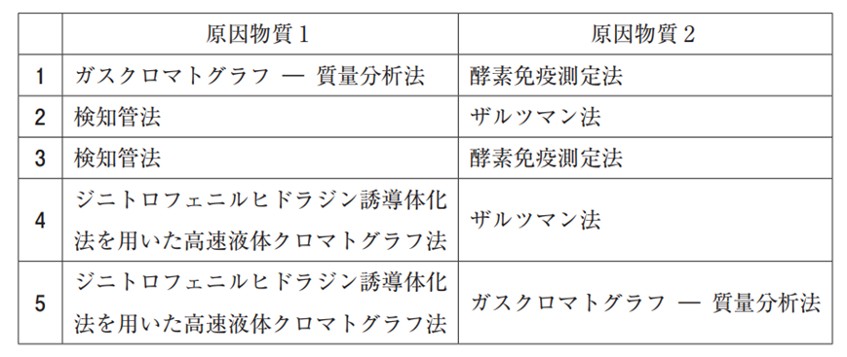
問 245（衛生）
前問で選択した原因物質 １ 及び原因物質２ を測定するための試験法の組合せとして、正しいのはどれか。1つ選べ。

